Slide 1
De stad van de Toekomst
Circulaire economie

Slide 2
Periode overzicht
Week | Thema | Extra
1 | Maatschappelijke situatie & uitdagingen van nu
2 | Maatschappelijke uitdagingen van de toekomst
3 | De circulaire toekomst Technologie en innovatie
4 | De circulaire toekomst Circulair bouwen en logistiek
5 | De circulaire toekomst Biomassa en voedsel
6 | De circulaire economie Werken in een circulaire toekomst
7 | De circulaire toekomst Next nature of “back to basic”
8 | Product(en) inleveren & Seminar
9 | Kennistoets

Slide 3
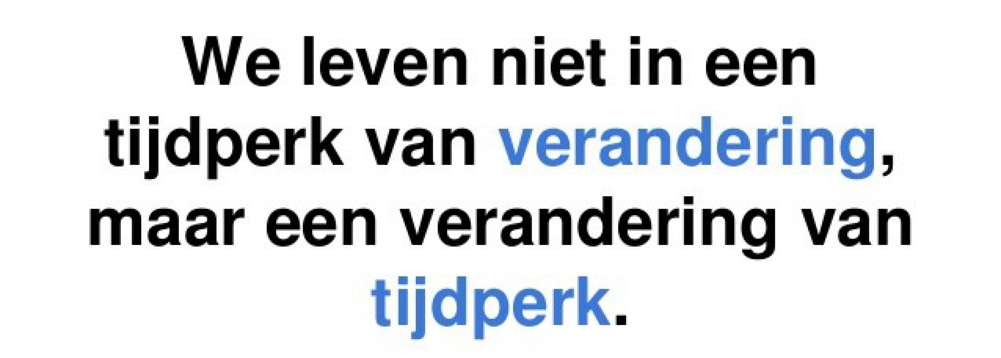
Welke uitdagingen zijn er volgens jullie?
Notes:
De 11 Transities van Jan Rotmans:
Energie
Grondstoffen
Landbouw & voedsel
Circulaire transitie
Financieel
Ruimtelijk
Zorg
Onderwijs
Sociaal
Democratie
Persoonlijk

Slide 4
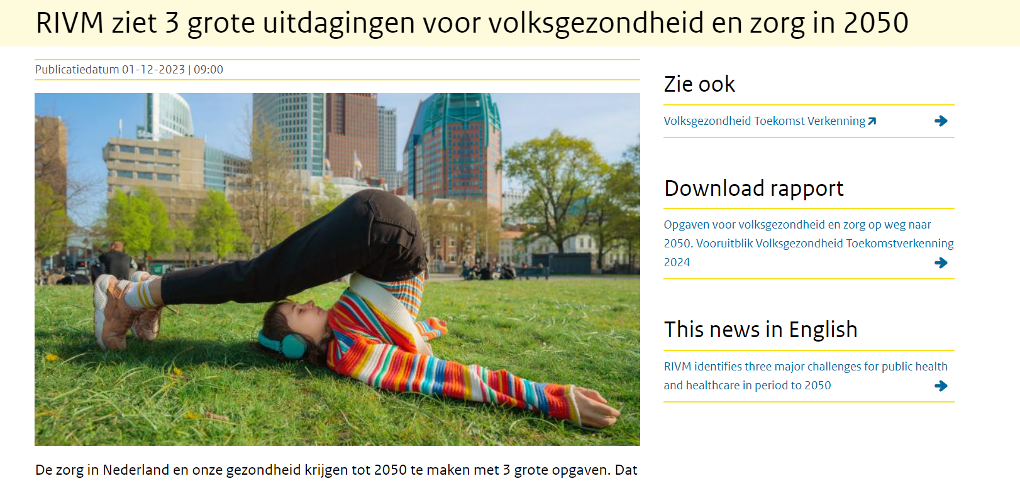
Notes:
Gezondheid van alle Nederlanders kan worden verbeterd: Leefstijl, zoals bewegen en gezonde voeding, heeft veel invloed op onze gezondheid.
Hoe goede zorg en ondersteuning mogelijk wordt gemaakt. De komende jaren stijgt de vraag naar zorg, vooral doordat steeds meer mensen heel oud worden.
hoe de leefomgeving de gezondheid kan verbeteren. Een grote uitdaging hierbij is de klimaatverandering.

Slide 5
Focus van circulaire transitie
Natuurlijke waarde
Menselijke waarde
Sociaal-Relationele waarde
Intellectuele waarde
Financiële waarde
Materiële waarde
Focus op drie thema's:
Hoger op de R-ladder en meer aan de voorkant van de keten en het product
Systeemverandering van lineair naar circulair
Impact door focus op de grondstoffenstromen
Neem in jullie visiedocument de volgende drie onderwerpen mee:
Sluiten van kringlopen en het optimaliseren van reststromen
Hernieuwbare energie
Systeemdenken en meervoudige waardencreatie

Slide 6
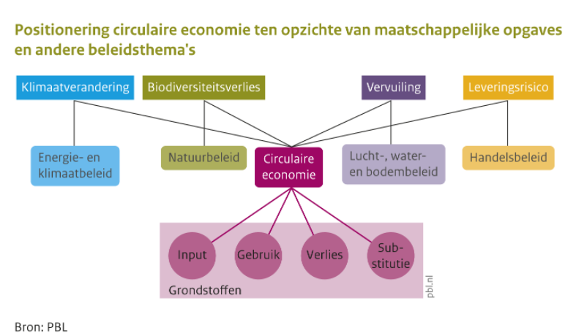
Vier grote maatschappelijke opgaven
Notes:
Huidige stand van zaken:
In een circulaire economie gaan we efficiënter en zorgvuldiger om met grondstoffen, materialen en producten. We zijn daardoor minder a¨ankelijk van de winning en productie van nieuwe grondstoffen en materialen. Veel van de natuur- en milieuproblemen zijn in de kern te herleiden tot een verspillende omgang met grondstoffen. Door verder in te ze¥en op de transitie naar een circulaire economie kunnen we een belangrijke bijdrage leveren aan vier grote maatschappelijke opgaven:
1. CO2-reductie;
2. biodiversiteitsverlies;
3. verbetering van lucht-, water- en bodemkwaliteit;
4. leveringzekerheid van grondstoffen

Slide 7
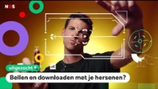
Het enige constante is verandering

Slide 8
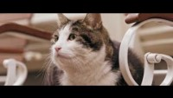
De natuur veranderd met ons mee..

Slide 9
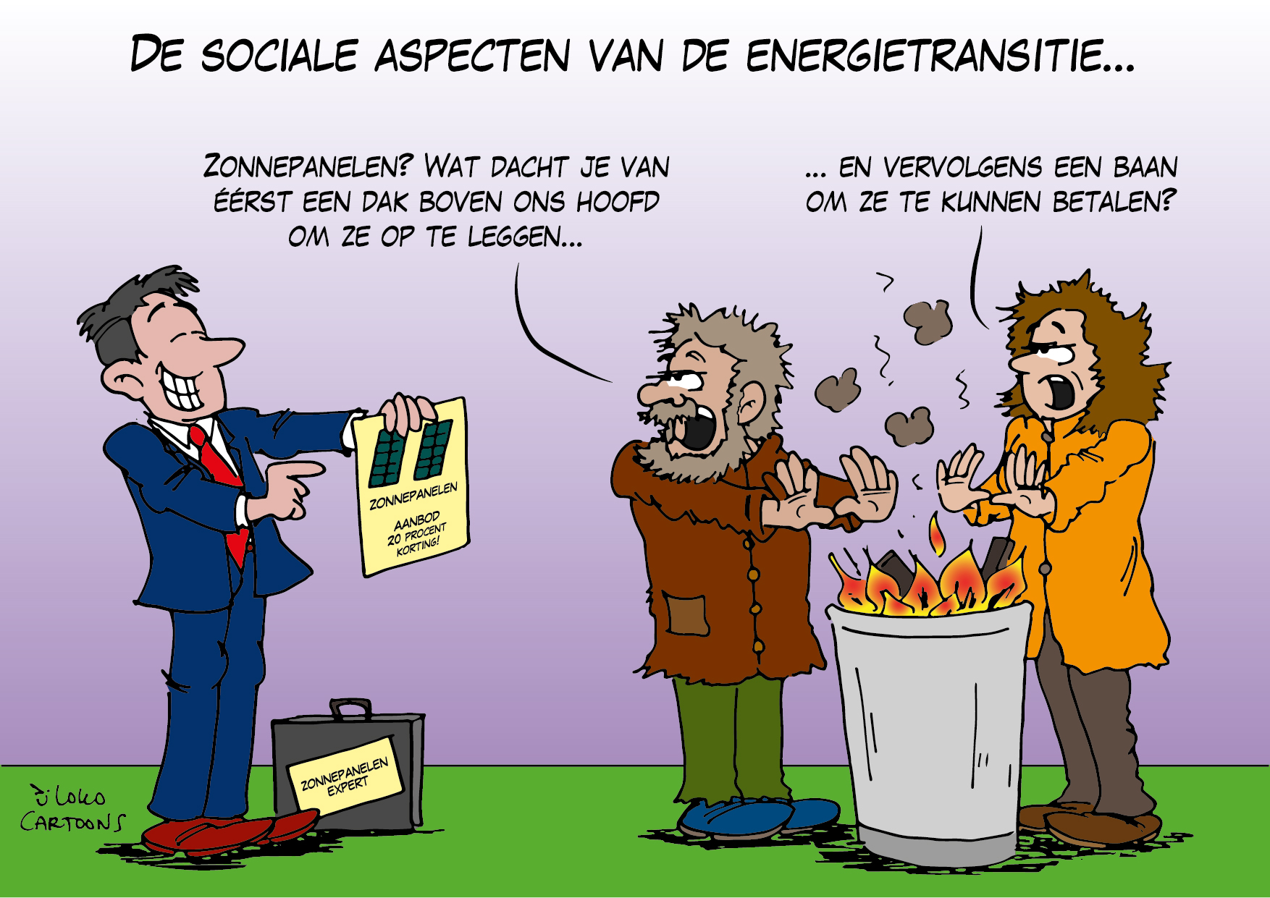
Grote transities
De tien grote transities volgens Jan Rotmans
De energietransitie
De grondstoffentransitie
De circulaire transitie
De landbouw- en voedseltransitie
De Ruimtelijke transitie
De financiële transitie
De onderwijstransitie
De zorgtransitie
De Sociale transitie
De democratische transitie

Slide 10

Transitie
Een transitie is een overgang van het één naar het ander. Er is sprake van een verandering, maar het is meestal gericht op et behouden van de bestaande structuur of het systeem.
Bijvoorbeeld, de transitie van geld.
Betalen met papier geld naar betalen met bankpas, in beide gevallen blijft de euro het betaal middel.

Slide 11
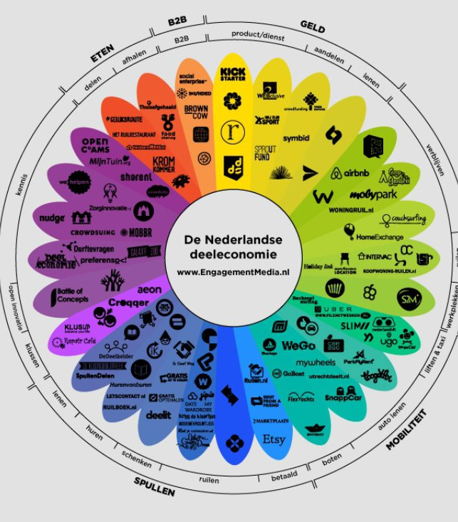
Transformatie
Een transformatie gaat over vaak een radicale verandering van de structuur, het proces en de manier van denken. Het gaat hier om een fundamentele verandering van de organisatie(paradigma verschuiving).
De deeleconomie is een voorbeeld van een fundamentele vernieuwing. In plaats van het bezitten van goederen zoals een auto, delen we deze en zijn we geen eigenaar meer.

Slide 12
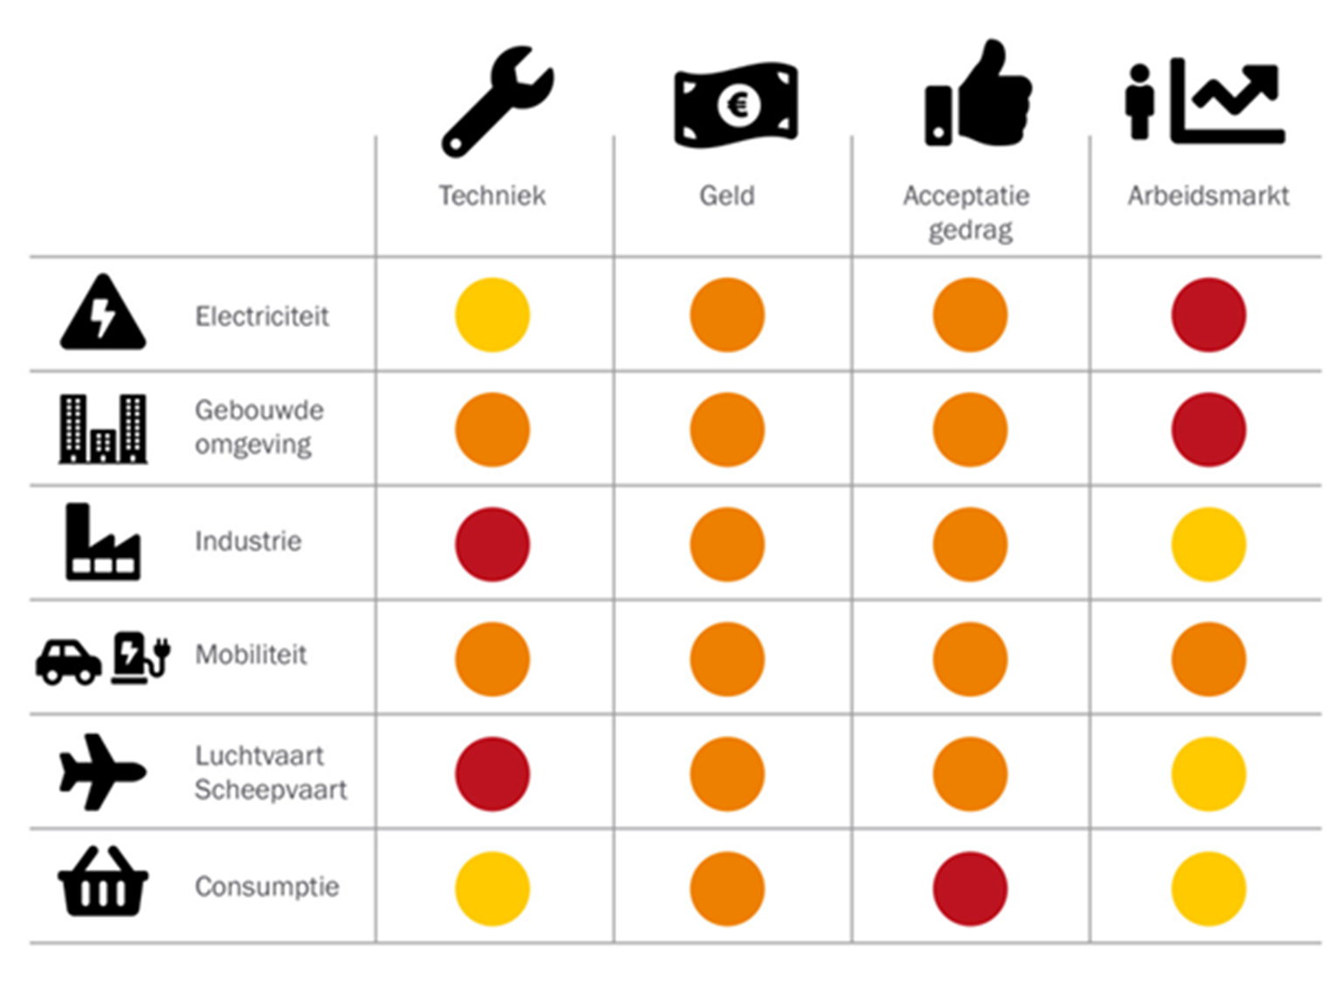
De energietransitie
Het Klimaatakkoord legt de maatregelen en afspraken voor deze energietransitie vast.
Het doel van het Klimaatakkoord is een vermindering van broeikasgassen met 49% in 2030 en met 95-100% in 2050.
“De actuele geopolitieke ontwikkelingen en de wens om sneller onafhankelijk van gas te worden onderstrepen de urgentie van een versnelde energietransitie. Daarvoor is er op vele fronten actie nodig.(TNO)”
Welke fronten gaat het hierover?
Notes:
De energietransitie is de meest tastbare en ook de meest vergevorderde overgang van allemaal. Olieboorplatformen worden gesloopt, kolencentrales gesloten en fossiele bedrijven afgewaardeerd op de financiële markten. Zon- en windenergie groeien in razend tempo. Een tempo dat nog meer zal gaan versnellen.
Voor Nederland zijn de benodigde investeringen tot 2050 geschat op 100 miljard euro. Ter vergelijking: het bruto binnenlands product van Nederland in het jaar 2020 bedroeg 800 miljard euro. Best een koopje dus.
Ook in de Verenigde Staten is, ondanks het aantreden van oud-president Donald Trump, meer dan ooit geïnvesteerd in hernieuwbare energie. Een teken dat transities grotendeels autonome processen zijn die individuen niet zomaar kunnen stoppen.
De grote uitdaging: lukt het om onze toekomstige energievoorziening bottom-up in te richten, of laten we grote bedrijven en investeerders er opnieuw vandoor gaan met de baten?
https://www.tno.nl/nl/duurzaam/systeemtransitie/transitie-duurzaam-energiesysteem/energietransitie/

Slide 13
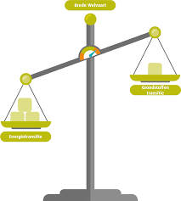
De grondstoffentransitie
De meeste transities zijn nauw met elkaar verbonden. Zonnepanelen, windtrubines en elektrische auto’s moeten gemaakt worden.
Welke grondstoffen zijn hiervoor nodig?
Lithium
Kobalt
Magnesium
Grafiet
Notes:
Ook windturbines, elektrische auto’s en zonnepanelen moeten ergens van worden gemaakt. Daarvoor hebben we heel snel én op heel grote schaal andere grondstoffen nodig, zoals lithium en kobalt, magnesium en grafiet. Dat zal met de nodige vervuiling gepaard gaan. Een hoop benodigde metalen, de zogenaamde zeldzame aardmetalen, zitten bovendien voor 97 procent in China. Europa kan de komende jaren z’n borst nat maken voor stevige geopolitieke onderhandelingen.
De duurzame uitweg lijkt recycling te zijn. Producenten moeten hun producten zo ontwerpen dat de materialen later eenvoudig kunnen worden hergebruikt. Maar dat staat nog in de kinderschoenen. Zo wordt momenteel slechts tien procent van alle mobiele telefoons gerecycled, aldus Rotmans.

Slide 14
De circulaire transitie
2016
Rijksbede programma Nederland circulair
2017
Grondstoffenakkoord
2018
Inzoomen op 5 sectoren
2019
2050
2030
Uitvoeringsprogramma 2019-2023
50% minder gebruik van grondstoffen
Een economie zonder afval
Het doel: een volledig circulaire economie in Nederland in 2050." (Ministerie van Infrastructuur en Waterstaat, 2022)
Focus op drie thema's:
Hoger op de R-ladder en meer aan de voorkant van de keten en het product
Systeemverandering van lineair naar circulair
Impact door focus op de grondstoffenstromen
Notes:
Recycling raakt aan de volgende transitie: de circulaire. De omslag naar een economie waarbij we geen grondstoffen verloren laten gaan maar steeds opnieuw hergebruiken. Dat gaat verder dan enkel recyclen, want hergebruiken heeft geen zin als we daarnaast nog allerlei producten van nieuwe grondstoffen maken.
Rotmans geeft een voorbeeld: in Nederland hergebruiken we tachtig procent van ons afval, maar van alle in Nederland gemaakte en geïmporteerde producten bestaat nog geen tien procent uit hergebruikt materiaal.
Eén van de de grootste uitdagingen voor een duurzame wereld is daarom: kunnen we een economie creëren die niet gebaseerd is op oneindige groei? Een wereld waarin er niet elk jaar een beetje meer bij komt. Dat idee staat haaks op de manier waarop de meeste (oude) economen, bestuurders en consumenten nog denken.
'kunnen we een economie creëren die niet gebaseerd is op oneindige groei?'
Toch zijn de eerste tekenen van een dergelijke economie, waar de focus ligt op gebruik in plaats van bezit, al zichtbaar. Steeds meer bedrijven adopteren het verdienmodel van ‘product as a service’. IKEA ziet een tafel niet langer als eindproduct maar als een verzameling grondstoffen die ze tijdelijk uitlenen aan de klant. Denk ook aan bedrijven als Swapfiets of Fairphone.
Wat vooral nodig is om deze transitie te versnellen: betere regels. Overheden moeten bedrijven bijvoorbeeld verplichten om materialen te recyclen en producten repareerbaar te maken. De afvalstoffenwet, die hergebruik van afval verbiedt, moet herzien. Vervuiling moet worden belast, evenals bezit. Arbeid en circulaire bedrijven moeten juist worden ontlast.

Slide 15
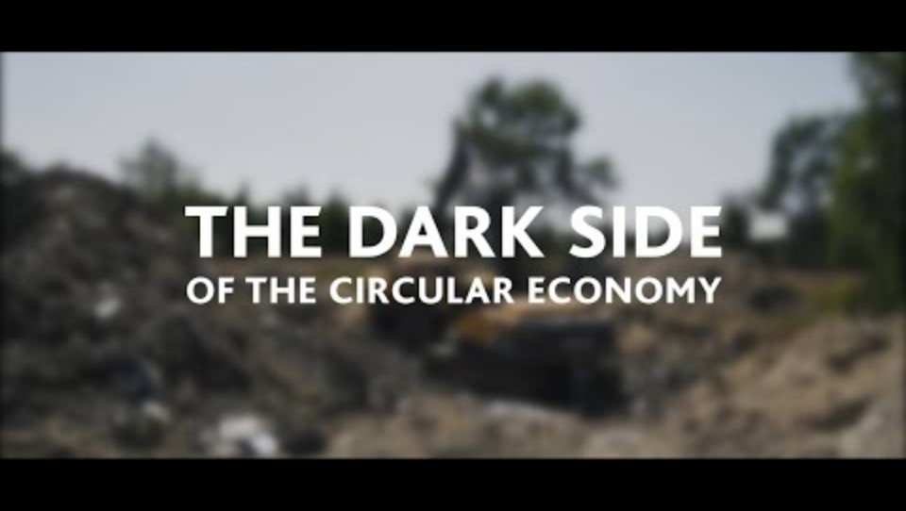

Slide 16
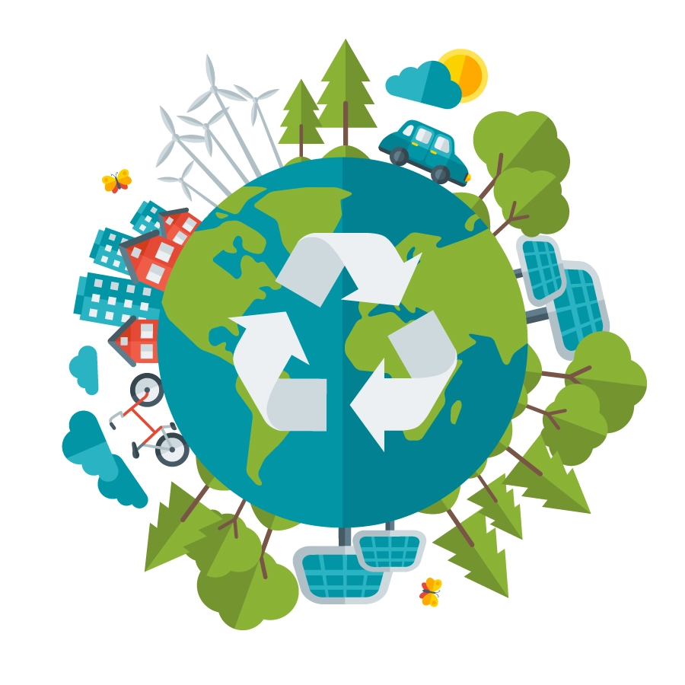
Programma circulaire economie
Legt de nadruk op vijf sectoren:
Transitieagenda Maakindustrie
Transitieagenda Kunststoffen
Transitieagenda Circulaire Bouweconomie
Transitieagenda Consumptiegoederen
Transitieagenda Biomassa en Voedsel
Notes:
Thema's in iedere transitieagenda:
Producentenverantwoordelijkheid
Wet- en regelgeving
Circulair ontwerpen
Circulair inkopen
Marktprikkels
Financieringsinstrumenten
Monitoring, Kennis en innovatie
Gedrag en communicatie, Onderwijs en Arbeidsmarkt
Internationale inzet
Het Versnellingshuis Nederland Circulair!

Slide 17
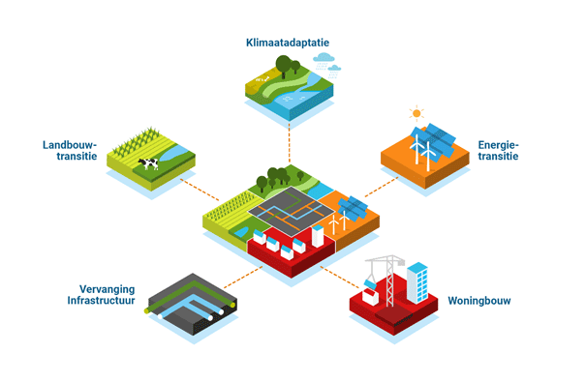
Circulaire economie
De circulaire economie draagt bij aan de aanpak van meerder maatschappelijke vraagstukken.
Transitie naar circulaire economie kan werken als aanvulling op andere transities
Naast positieve bijdragen van circulaire economie aan de aanpak van maatschappelijk vraagstukken zijn er ook belangenafwegingen.
Notes:
Door in te zetten op circulariteit (in input, gebruik en behoud van grondstoffen, materialen en producten) kunnen allerlei negatieve milieu- en sociaaleconomische effecten worden verminderd. Denk aan het terugdringen van broeikasgasemissies die vrijkomen tijdens het maken van producten, het verminderen van leveringsrisico’s van kritieke metalen die worden gebruikt in nieuwe energietechnologieën, het verminderen van zwerfafval en de daaruit voortkomende milieudruk, en het tegengaan van biodiversiteitsverlies. Het belang van veranderingen in consumptie- en productieprocessen voor het verminderen van negatieve milieueffecten wordt internationaal ook erkend. Zo is de twaalfde duurzame ontwikkelingsdoelstelling (Sustainable Development Goal, SDG) gericht op ‘verantwoorde consumptie en productie’. Meer circulair consumeren en produceren is een belangrijke invulling van dit twaalfde doel. De omslag naar een circulaire economie draagt zo dus bij aan de aanpak van meerdere maatschappelijke vraagstukken
Het inzetten op een circulaire economie is niet de enige manier om gewenste effecten te realiseren. Klimaatbeleid, natuurbeleid, bodem-, lucht- en waterkwaliteitsbeleid, en handelsbeleid zijn uiteraard cruciaal voor het reduceren van broeikasgasemissies, het tegengaan van biodiversiteitsverlies en vervuiling en het verminderen van leveringsrisico’s van grondstoffen. Figuur 2.2 geeft een illustratief en niet-uitputtend overzicht van de positionering van een circulaire economie tussen verschillende relevante maatschappelijke problemen en beleidsthema’s. De bovenste laag laat enkele maatschappelijke opgaven zien, de middelste laag enkele daaraan gekoppelde beleidsvelden. Een circulaire economie is een eigenstandig middel dat, vanwege efficiënter grondstoffengebruik, kan bijdragen aan het realiseren van diverse maatschappelijk gewenste effecten op andere terreinen.
Er zijn ook spanningen tussen circulaire-economiebeleid en andere beleidsopgaven. Zo staat het drastisch verminderen van het primaire grondstoffengebruik op gespannen voet met de ambitie om in de komende tien jaar tot mogelijk 1 miljoen nieuwe huizen te bouwen. Er komen vooralsnog onvoldoende secundaire (dat wil zeggen herbruikbare) materialen vrij om dat te realiseren. Ook kan een omslag van beton naar hout op grote schaal op gespannen voet staan met de beschikbaarheid van voldoende duurzame biogrondstoffen. Een ander voorbeeld is de spanning tussen het verminderen van het grondstoffengebruik en de toename van wind- en zonne-energie-installaties in de energietransitie. Hoewel beide transities kunnen bijdragen aan het verminderen van de CO2-uitstoot, vraagt het uitbreiden van de capaciteit van installaties voor wind- en zonne-energie juist om een toename van het gebruik van zeldzame aardmetalen zoals scandium en yttrium. Bij het stellen van doelen voor een circulaire economie is het daarom raadzaam om niet alleen synergiën, maar ook afruilen scherp in beeld te hebben.

Slide 18
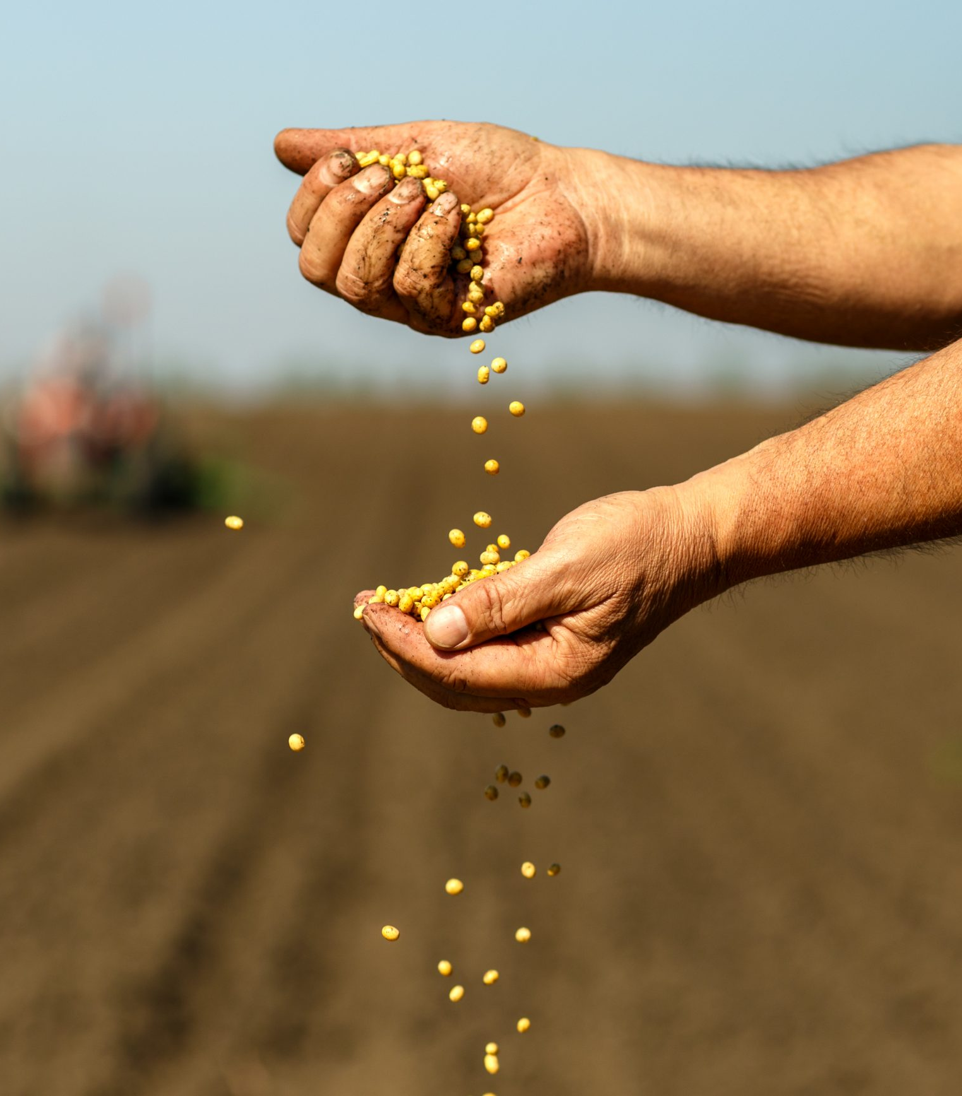
De landbouw- en voedseltransitie
Het huidige voedselsysteem gaat ten koste van de natuur, het milieu en klimaat.
Notes:
Zilte broccoli, zeewier en lamsoor. Dat wordt het Nederlandse dieet wanneer we rekening houden met een stijgende zeespiegel en een zilte grond.
Het huidige voedselsysteem moest toch al op de schop. Van een landbouw die ten koste gaat van natuur, milieu, mens en dier naar een landbouw die de natuur versterkt, de bodem verrijkt, dierenwelzijn voorop stelt en de boer een eerlijke prijs betaalt. Minder mondiaal, meer lokaal. Minder intensieve veehouders en massaproductie, meer biomaterialen voor bijvoorbeeld de verpakkingsindustrie of de huizensector.
De landbouw- en voedseltransitie verwijst naar een overgang naar een duurzamer, gezonder en rechtvaardiger voedselsysteem. Het omvat veranderingen in de manier waarop voedsel wordt geproduceerd, verwerkt, gedistribueerd en geconsumeerd, om de impact op het milieu te verminderen, de voedselzekerheid te verbeteren en de gezondheid en het welzijn van mens en dier te bevorderen.
Er zijn verschillende redenen waarom deze transitie nodig is. Allereerst heeft de huidige manier van voedselproductie een enorme impact op het milieu, met name op het gebied van klimaatverandering, verlies van biodiversiteit, waterverontreiniging en bodemdegradatie. Bovendien lijden veel mensen aan ondervoeding, terwijl anderen te maken hebben met overgewicht en obesitas als gevolg van een onevenwichtige voeding.
Daarnaast is de huidige voedselproductie vaak gebaseerd op intensieve landbouw- en veeteeltpraktijken die het welzijn van dieren schaden en vaak gepaard gaan met arbeids- en mensenrechtenschendingen.
De transitie naar een duurzamer en gezonder voedselsysteem omvat onder meer de bevordering van biologische landbouwpraktijken, het verminderen van voedselverspilling en het bevorderen van een meer plantaardige voeding. Daarnaast is het belangrijk om te investeren in lokale voedselproductie en distributie, om zo de ecologische voetafdruk van voedseltransport te verminderen en lokale economieën te ondersteunen.

Slide 19
Welke veranderingen zijn er nodig?
Minder mondiaal, meer lokaal. Minder intensieve veehouders en massaproductie, meer biomaterialen voor bijvoorbeeld de verpakkingsindustrie of de huizensector.

Slide 20
De landbouw- en voedseltransitie
Het huidige voedselsysteem gaat ten koste van de natuur, het milieu en klimaat.
Notes:
Zilte broccoli, zeewier en lamsoor. Dat wordt het Nederlandse dieet wanneer we rekening houden met een stijgende zeespiegel en een zilte grond.
Het huidige voedselsysteem moest toch al op de schop. Van een landbouw die ten koste gaat van natuur, milieu, mens en dier naar een landbouw die de natuur versterkt, de bodem verrijkt, dierenwelzijn voorop stelt en de boer een eerlijke prijs betaalt. Minder mondiaal, meer lokaal. Minder intensieve veehouders en massaproductie, meer biomaterialen voor bijvoorbeeld de verpakkingsindustrie of de huizensector.
De landbouw- en voedseltransitie verwijst naar een overgang naar een duurzamer, gezonder en rechtvaardiger voedselsysteem. Het omvat veranderingen in de manier waarop voedsel wordt geproduceerd, verwerkt, gedistribueerd en geconsumeerd, om de impact op het milieu te verminderen, de voedselzekerheid te verbeteren en de gezondheid en het welzijn van mens en dier te bevorderen.
Er zijn verschillende redenen waarom deze transitie nodig is. Allereerst heeft de huidige manier van voedselproductie een enorme impact op het milieu, met name op het gebied van klimaatverandering, verlies van biodiversiteit, waterverontreiniging en bodemdegradatie. Bovendien lijden veel mensen aan ondervoeding, terwijl anderen te maken hebben met overgewicht en obesitas als gevolg van een onevenwichtige voeding.
Daarnaast is de huidige voedselproductie vaak gebaseerd op intensieve landbouw- en veeteeltpraktijken die het welzijn van dieren schaden en vaak gepaard gaan met arbeids- en mensenrechtenschendingen.
De transitie naar een duurzamer en gezonder voedselsysteem omvat onder meer de bevordering van biologische landbouwpraktijken, het verminderen van voedselverspilling en het bevorderen van een meer plantaardige voeding. Daarnaast is het belangrijk om te investeren in lokale voedselproductie en distributie, om zo de ecologische voetafdruk van voedseltransport te verminderen en lokale economieën te ondersteunen.

Slide 21
Welke veranderingen zijn er nodig?
Minder mondiaal, meer lokaal. Minder intensieve veehouders en massaproductie, meer biomaterialen voor bijvoorbeeld de verpakkingsindustrie of de huizensector.

Slide 22
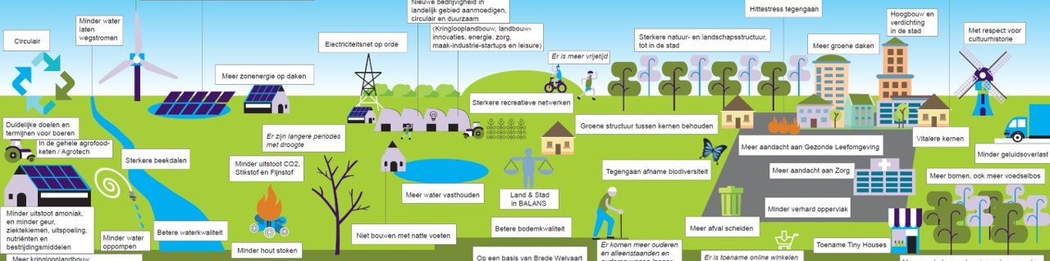
De ruimtelijke transitie
De ruimtelijke transitie gaat over de manier waarop we ons land gebruiken en vormgeven. Het gaat hierbij om onze fysieke omgeving.
Zoals: Waar komen windmolens en zonneparken, hoe ziet de landbouw er van de toekomst uit en een circulaire economie vraagt om meer ruimte.
Notes:
We moeten gaan passen en meten in Nederland. Zonnepanelen, windturbines, voedsel, biomaterialen en heel veel huizen. Het zal allemaal ergens moeten staan, op een steeds kleiner stuk land door de stijgende zeespiegel. Waar gaan we dat allemaal doen? En wie bepaalt dat?
De roep om centrale regie vanuit de overheid werd de afgelopen jaren steeds luider. Inmiddels is er een minister voor Volkshuisvesting en Ruimtelijke Ordening in de vorm van Hugo de Jonge. We moeten niet terug naar de oude top-down structuur van vroeger, zegt Rotmans, maar coördinatie op centraal niveau is wel nodig.
De ruimtelijke transitie in Nederland verwijst naar een verandering in de manier waarop we ons land gebruiken en vormgeven. Het gaat hierbij om een verandering van onze fysieke omgeving, zoals onze steden, dorpen, wegen, waterwegen en natuurgebieden. Het doel van deze transitie is om Nederland duurzamer, klimaatbestendiger en leefbaarder te maken.
Bijvoorbeeld
1. Duurzame energie: Nederland wil in 2050 CO2-neutraal zijn en daarom wordt er ingezet op duurzame energiebronnen, zoals windenergie, zonne-energie en biomassa. Hierbij is het belangrijk om te kijken naar waar deze bronnen het beste tot hun recht komen en hoe de energietransitie kan worden versneld.
Klimaatadaptatie: Nederland heeft te maken met de gevolgen van klimaatverandering, zoals hevige regenval en hittegolven. Om hiermee om te gaan worden er maatregelen genomen om de stad aan te passen, zoals het vergroenen van daken en gevels en het aanleggen van waterbergingen.
Circulaire economie: Nederland streeft naar een circulaire economie, waarin afval wordt gezien als grondstof. Dit betekent dat er wordt gekeken naar manieren om materialen te hergebruiken, te recyclen en te repareren.
Groene steden: Nederland wil de steden groener maken om zo de biodiversiteit te vergroten en de stad leefbaarder te maken. Dit kan bijvoorbeeld door het aanleggen van groene corridors, het vergroenen van pleinen en straten en het creëren van meer ruimte voor natuurlijke elementen in de openbare ruimte.
Mobiliteit: Nederland wil de mobiliteit verduurzamen en daarom wordt er ingezet op elektrisch vervoer, fietsen en openbaar vervoer. Hierbij wordt ook gekeken naar hoe de infrastructuur kan worden aangepast om deze vormen van mobiliteit beter te facilitere

Slide 23
Waarom vraagt een circulaire economie om meer ruimte?
Het inzamelen, repareren etc. Vraagt om een andere manier van ruimte gebruik.
Wel komt er meer ruimte beschikbaar omdat er productie ruimte verdwijnt.

Slide 24
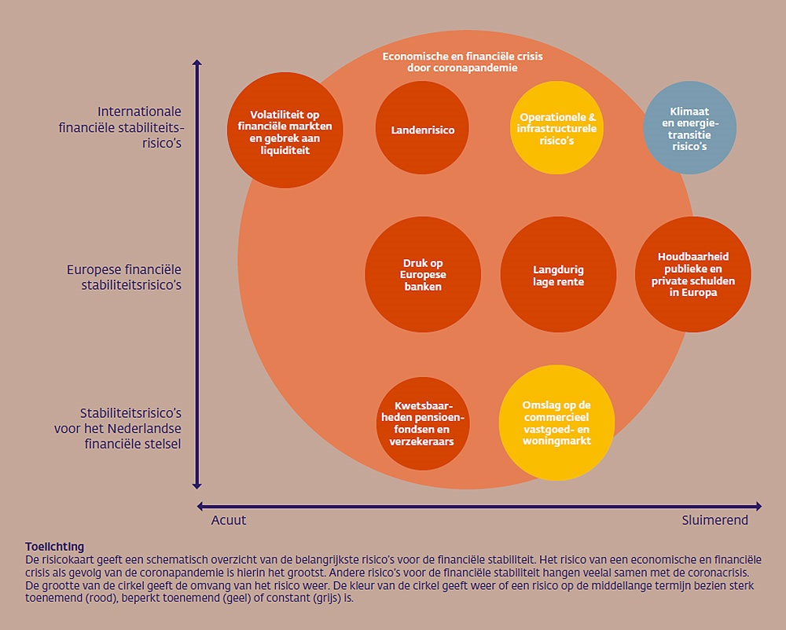
De financiële transitie
De financiële transitie is een complexe transitie. Er zijn op dit moment te veel schulden en veel geld blijft in de virtuele economie zitten waar er nog meer geld mee wordt gemaakt.
Er is nog geen doorbraak maar er zijn wel kleine veranderingen denk aan de nieuwe financieringsvormen, cryptomunten en decentrale verzekeringen zoals het broodfonds.
Nodig:
Diverser en decentraler
Notes:
Vroeger, toen de banken nog filialen hadden in Lochem en Wormerveer, was de financiële sector op aarde om de reële economie te ondersteunen. Inmiddels is de sector ontspoord. Te groot, te veel schuld en 95 procent van het geld blijft in de virtuele economie om er nog meer geld van te maken.
Hoe temmen we het beest? Een doorbraak is er nog niet echt, maar wel haarscheurtjes binnen het systeem door initiatieven van onderop, zoals cryptomunten, de snelle groei van duurzame en digitale banken, de opkomst van crowdfunding, de opkomst van financiële coöperaties en decentrale verzekeringsvormen zoals broodfondsen. In elk geval moet het financiële systeem diverser en decentraler. Dat kan door banken op te breken, financiële transacties te belasten en bepaalde financiële producten te verbieden. Zodat de sector weer kan bijdragen aan het creëren van een betere wereld.

Slide 25
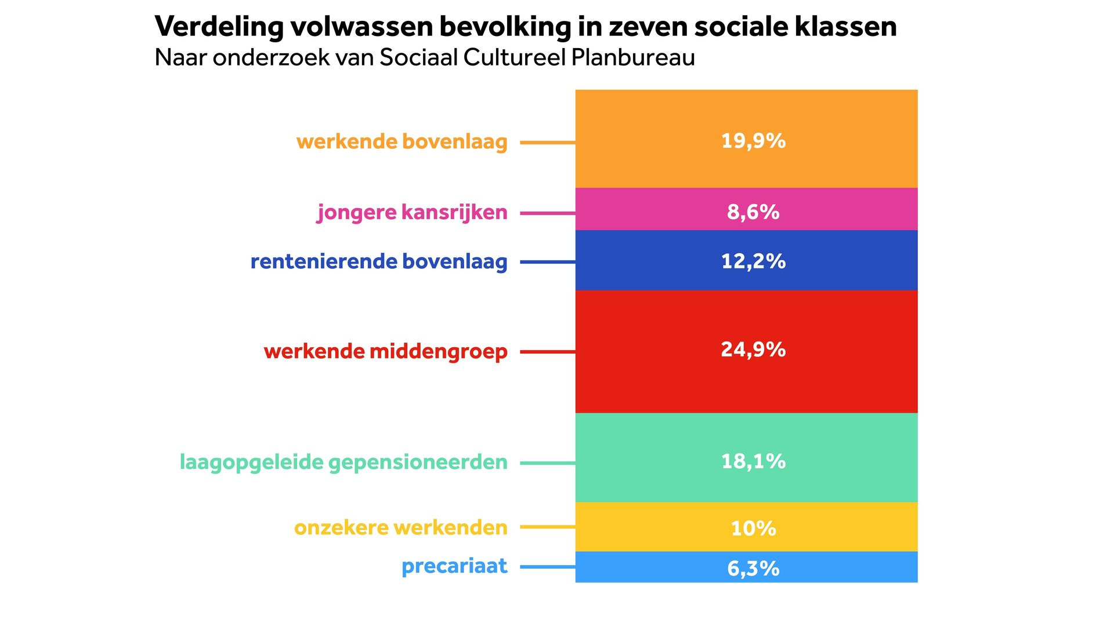
Notes:
https://nos.nl/artikel/2466531-scp-aanpak-ongelijkheid-gaat-verder-dan-aanpak-armoede
https://www.scp.nl/publicaties/publicaties/2023/03/07/eigentijdse-ongelijkheid
Uit het onderzoeksrapport eigentijdse ongelijkheid:
"Kansenongelijkheid is breder dan mensen denken. Het gaat niet alleen om economische verschillen zoals vermogen, inkomen en opleidingsniveau", zegt Cok Vrooman, onderzoeker bij het SCP. "Het gaat ook om wie je kent: je sociale netwerk, waar je bij past en wie je bent: je zogenoemde persoonskapitaal. Dat is een combinatie van je gezondheid en aantrekkelijkheid."

Slide 26
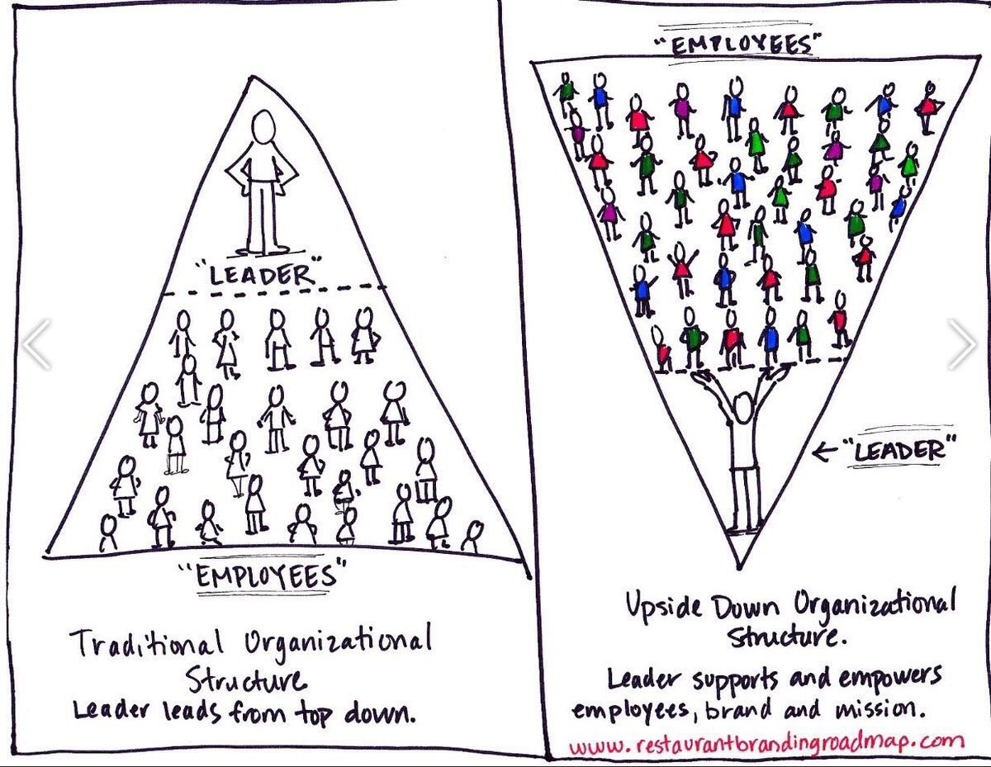
De onderwijstransitie
Schaalvergroting, bureaucratie en top down structuren zijn de grote boosdoeners (J. Rotmans ‘21)
Nodig:
Meer docenten
Meer Ruimte voor experimenten (onderwijs)
Minder bureaucratie
Notes:
Vraag een docent met ervaring hoe die de afgelopen decennia het onderwijs heeft zien veranderen en zij schiet spontaan in een burn-out. Schaalvergroting, bureaucratie en top-down structuren zijn de grote boosdoeners. Of zoals Rotmans schrijft: vroeger had je op de middelbare school een rector, twee conrectoren (die ook les gaven) en een conciërge. Nu heb je een rector, een conrector, een onderwijscoördinator, een onderwijsplanner, onderwijsmonitoren en onderzoeksmonitoren.
Het is dan ook geen hogere wiskunde om te bedenken wat er nodig is in het onderwijs: minder managers, meer leraren. Platte en horizontale organisaties met zo weinig mogelijk bureaucratie en overhead. Meer ruimte en vrijheid voor scholen en leraren om hun eigen weg te vinden en te experimenteren.
'Schaalvergroting, bureaucratie en top-down structuren zijn de grote boosdoeners'
Rotmans ziet een groeiende beweging van onderop die experimenteert in het onderwijs. De overheid kan daarbij het verschil maken door deze onderwijsvernieuwing te omarmen en te helpen opschalen, en dus niet zoals nu vanuit controle en beheersing af te remmen of tegen te werken.
Daarnaast is het onderwijs cruciaal om mensen af te leveren die de duurzaamheidstransitie verder kunnen helpen. Rotmans ziet steeds meer voorbeelden van innovatieve campussen waar bedrijven en onderwijsinstellingen nauw samenwerken.

Slide 27
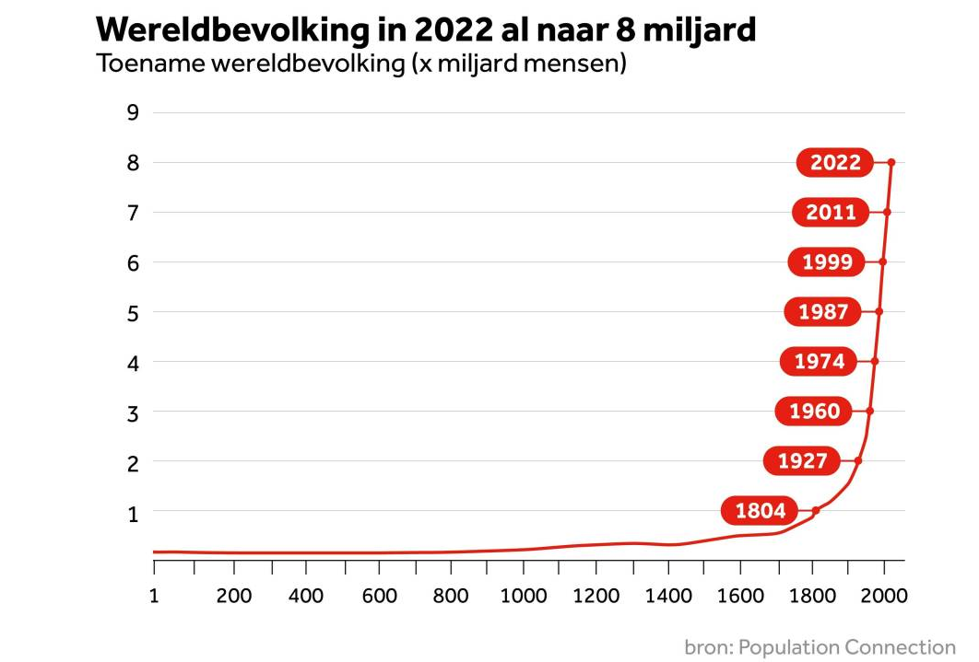
De zorgtransitie
New public management (2006): het idee dat publieke instellingen gerund zouden moeten worden zoals commerciële bedrijven, met een focus op schaalvergroting, top-down structuren, ‘efficiëntie’ en meetbare targets.
Om zorgende weer centraal te stellen in een nieuw zorgsysteem moeten bestuurders de behoefte aan controle en beheersing loslaten en het vertrouwen in mensen omarmen. Denk aan meerjarige afspraken met de verzekering in plaats van urenregistratie. Of meer samenwerking tussen ziekenhuizen, verzekeraars en welzijnsorganisaties in plaats van concurrentie.
Notes:
Net als het onderwijs heeft de zorg de afgelopen decennia geleden onder het zogenaamde new public management: het idee dat publieke instellingen gerund zouden moeten worden zoals commerciële bedrijven, met een focus op schaalvergroting, top-down structuren, ‘efficiëntie’ en meetbare targets.
Toch waren het niet spreadsheets, maar zorgmedewerkers die Nederlanders tijdens de coronacrisis op de been hielden. Om hen weer centraal te stellen in een nieuw zorgsysteem moeten bestuurders de behoefte aan controle en beheersing loslaten en het vertrouwen in mensen omarmen. Denk aan meerjarige afspraken met de verzekering in plaats van urenregistratie. Of meer samenwerking tussen ziekenhuizen, verzekeraars en welzijnsorganisaties in plaats van concurrentie.

Slide 28
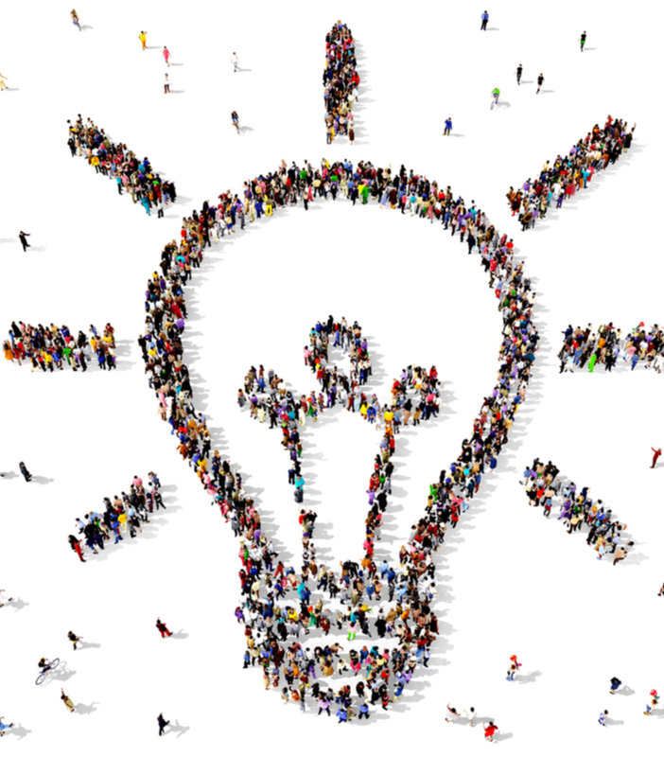
De Sociale transitie
De meeste maatschappelijke instanties zijn log en star, dit als gevolg van het neoliberalisme in de Jaren ’80. Dit heft voor meer bureaucratie gezorgd.
Nodig:
Autonomie
Vertrouwen
Op dit moment zie je steeds meer samenwerking tussen groepen mensen (community’s).
Hierdoor:”
Decentraler, oog voor verschillen en gelijke rechten.
Notes:
Top-down of verticaal geleid. Dat is meer in zijn algemeenheid hoe de ordening van onze samenleving eruit ziet, van oudsher opgezet via vakbonden, omroepen, kranten, politieke partijen en banken. Met de komst van het neoliberalisme in de jaren tachtig kwam daar een smak bureaucratie bij, zoals we al zagen in de zorg en het onderwijs.
Maatschappelijke instanties zijn daarom log en star geworden. Er zijn inmiddels twee werelden ontstaan: de systeemwereld van managers en bureaucraten en de leefwereld van burgers en professionals die vooral autonomie en vertrouwen nodig hebben.
Rotmans ziet - nu nog onder de radar - een groep opkomen van gedreven burgers, ondernemers, sociale en economische entrepreneurs die van onderop de macht zullen overnemen. Een nieuw horizontaal en decentraal sociaal weefsel, met oog voor verschillen én gelijke rechten. De transitie is het best te zien aan de explosie van burgerinitiatieven de afgelopen jaren, met ongeveer één miljoen betrokken mensen. Denk aan energie- of zorgcoöperaties of initiatieven in de cultuur of bouwsector.

Slide 29
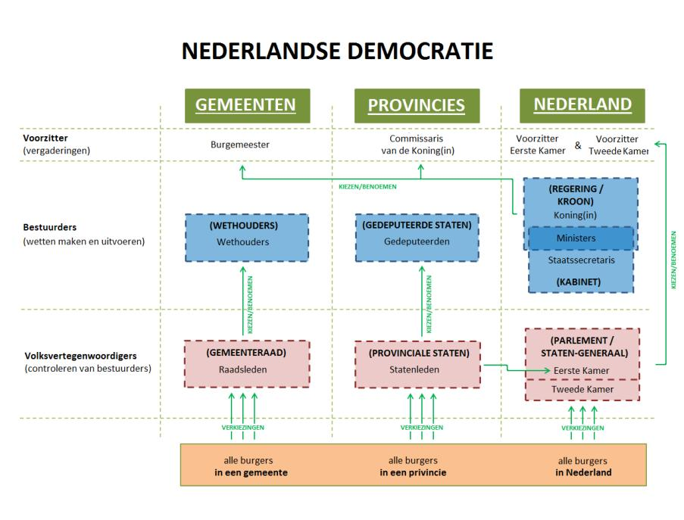
De democratische transitie
Er zijn veel experimenten waarbij burgers op dit moment bij worden betrokken.
Burgerberaden, burgerbegrotinging, wijkbegrotingen de G1000 etc etc.
De experimenten moeten serieus genomen worden en loskomen te staan van de machthebbende, die soms doen alsof ze radicale veranderingen willen maar intussen de vernieuwingen tegenhouden (J. Rotmans).
Notes:
Het fascisme is binnengewandeld. Niet per se een gezellige transitie. Rotmans mist nog een goed alternatief of groot verhaal, maar ziet hoop in de talloze experimenten die momenteel plaatsvinden, zoals met burgerberaden, burgerbegrotingen, wijkbegrotingen de G1000 en alle andere democratische experimenten die burgers meer betrokken maken en minder onzeker. Wel moet de politiek deze experimenten serieuzer nemen. De experimenten moeten losbreken van de machthebbende ‘meestribbelaars’, die doen alsof ze radicale verandering willen intussen de vernieuwing tegenhouden.

Slide 30
Opdracht transitie
De energietransitie
De grondstoffentransitie
De circulaire transitie
De landbouw- en voedseltransitie
De Ruimtelijke transitie
De financiële transitie
De onderwijstransitie
De zorgtransitie
De Sociale transitie
De democratische transitie
Verdiep je in een gekregen transitie.
Waarom moet Nederland deze transitie ondergaan
Wat gebeurd er actueel
Hoe verhoud de transitie zich tegenover de circulaire tranistie
15 minuten
Maak daar een korte presentatie van, maximaal één slide per punt.

Slide 31
Is er maar één toekomst scenario m.b.t. de circulaire economie?

Slide 32
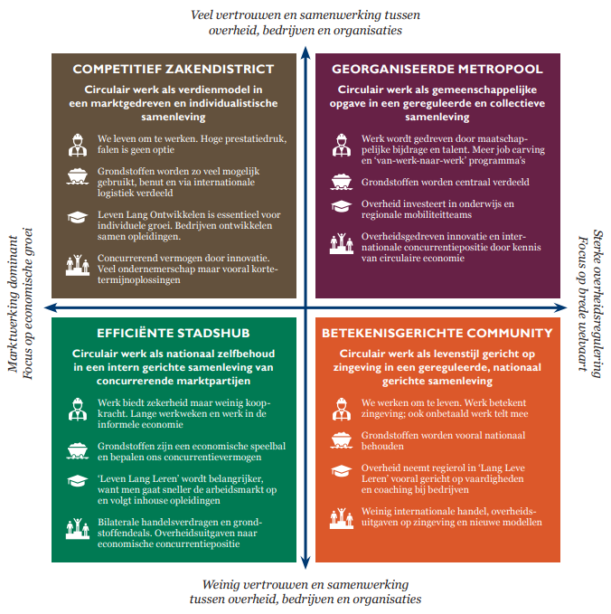
De scenario’s van een circulaire toekomst.
Het assenkruis is de basis waarop de scenario’s zijn gebouwd. In vier aparte groepen zijn de kwadranten
uitgewerkt met de kenmerken van het scenario als uitgangspunt. Daarbij is gekeken naar de manier waarop trends zich in de toekomst door ontwikkelen.
Bijvoorbeeld:
Neemt het arbeidspotentieel toe of af in die werkelijkheid?
Wat zal de invloed van migratie zijn?
Welk type innovatie zal er vooral plaatsvinden?
Welke rol speelt het onderwijs in dit scenario?

Slide 33
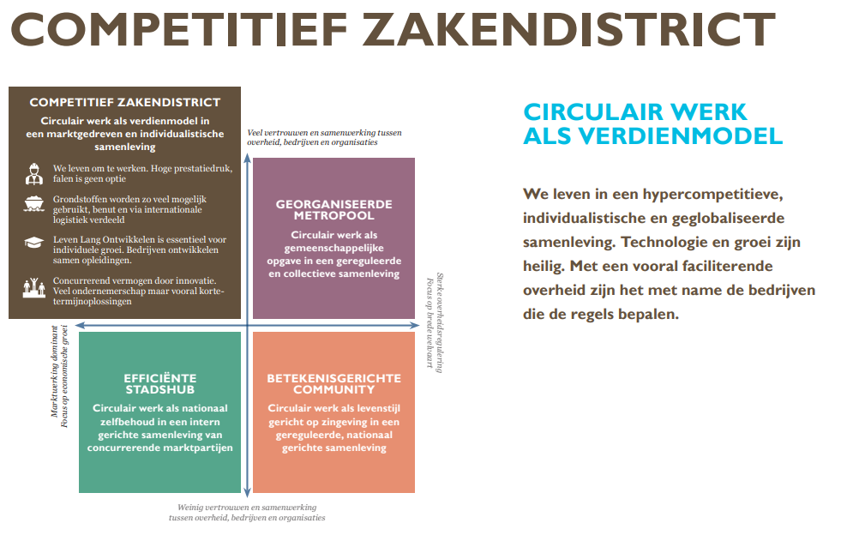

Slide 34
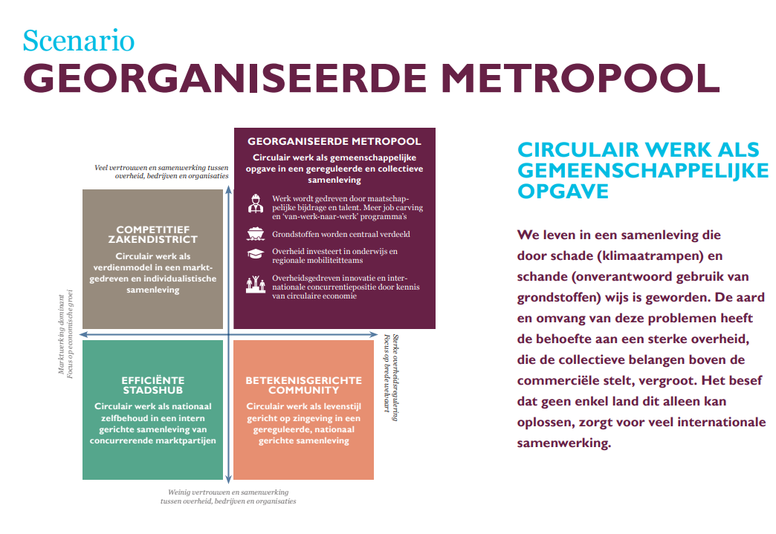

Slide 35
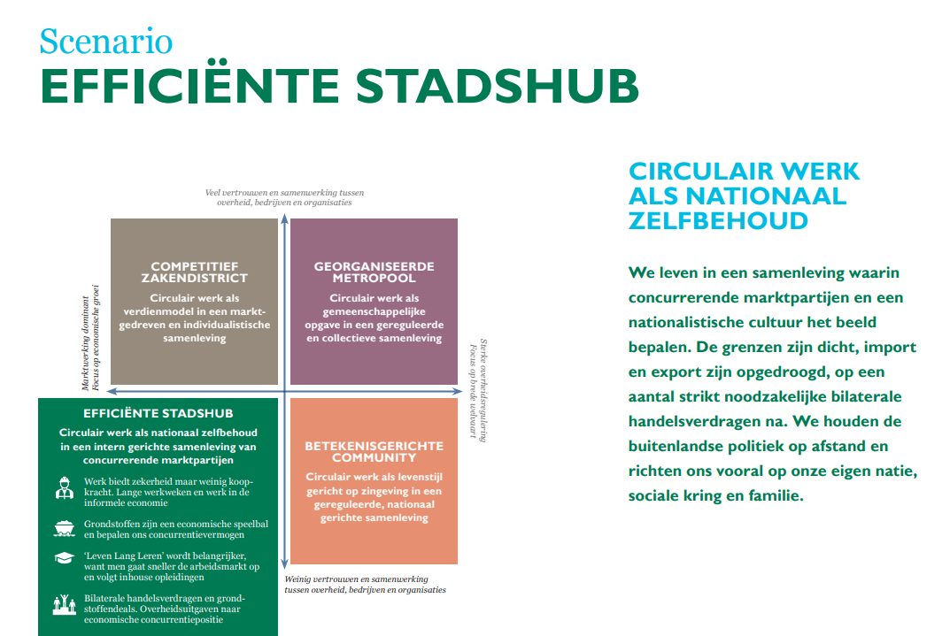

Slide 36
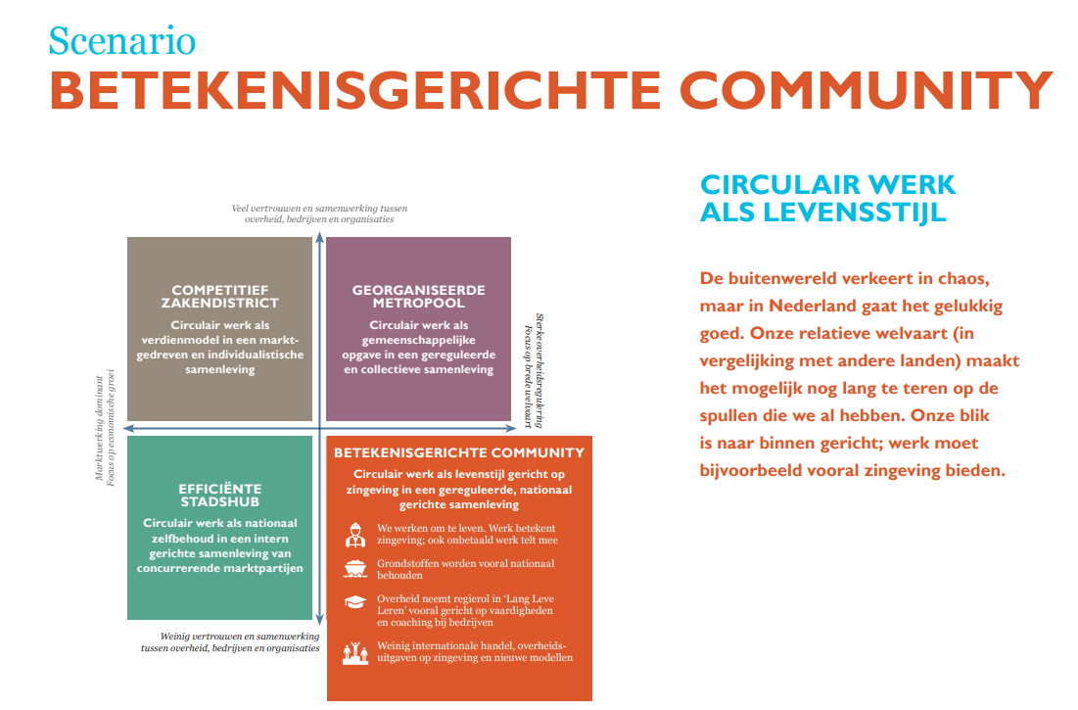

Slide 37
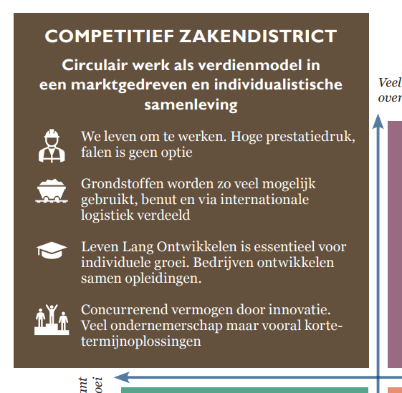
Competitief zakendistrict
Vertrouwen en samenwerking tussen overheid, bedrijven en organisaties
Technologische innovatie floreert
Intensieve internationale samenwerking
Nederland leidt de weg naar circulariteit
Tekort aan mensen (dealbreaker)
Nieuwe vaardigheden om te concurreren
Hoge prestatiedruk
Talent wordt benut
Sociale onrust
Succes door aanpassingsvermogen
Focus economische groei
Notes:
Het dominante marktdenken in Nederland zet de spotlights op ondernemerschap. De regeldruk neemt af en het aantal ondernemers stijgt fors. Gedreven door de grondstoffenschaarste, personeelstekorten en maatschappelijke druk zien zij mogelijkheden om te verdienen aan circulariteit. Bedrijven moéten wel slimmer en efficiënter omgaan met grondstoffen en dat maakt een enorme, met name technologische innovatiekracht los.
De technologische vooruitgang op het gebied van de circulaire economie vergroot het concurrentievermogen van het Nederlandse bedrijfsleven en levert bovendien nieuwe banen op. We zijn niet alleen nationaal maar ook internationaal actief in het kopen, behouden en terugwinnen van materialen. Zo zijn urban mining en reversed logistics als verdienmodel sterk in opkomst en bieden allerlei ketenregisseurs, ook internationaal, hun diensten aan.
Nederland leidt actief de circulaire bedrijvigheid in andere landen; vanwege onze kennis van ketens en implementatie hebben wij een voorsprong en pakken we onze rol als circulaire koploper. Een sterke lobby van vooral Nederlandse bedrijven heeft er bijvoorbeeld voor gezorgd dat grondstoffenpaspoorten in Europa niet meer weg te denken zijn. En de Rotterdamse en Amsterdamse haven zorgen voor logistieke oplossingen en technologische innovatie.
Zo gaan we werken:
Niets lijkt een bloeiende economie in de weg te staan. Ware het niet dat het nijpende personeelstekort een regelrechte dealbreaker is. ‘Menselijk kapitaal’ heeft een geheel nieuwe lading gekregen; het aantrekken en benutten van talent is noodzakelijk om überhaupt te kunnen blijven groeien. Dit heeft de positie van werknemers versterkt.
Om onze koppositie te behouden en steeds nieuwe innovaties te ontwikkelen is de rol van bedrijven groot, in relatie tot onderwijs en wetenschap. Zo krijgen kinderen al op jonge leeftijd les in ondernemen bedrijven nemen dit deel van het curriculum voor hun rekening.
De ondernemende mentaliteit maakt dat de maatschappij sterk gericht is op individuele groei. Identiteit wordt vooral ontleend aan werk en het bijdragen aan de (groene) groei. Mensen ervaren een hoge prestatiedruk en zijn daarin vooral op zichzelf aangewezen; falen is geen optie.
De prestatiedruk, de voortdurende krapte en de burn-outgolven leiden vanaf de jaren dertig tot toenemende sociale onrust. Een groep mensen kan (of wil) niet meekomen in de door marktdenken gedomineerde economie. Voor hen is nauwelijks een vangnet. Zij gaan dan ook protesteren – niet tegen de overheid, maar tegen ondernemers.
Ook qua ontwikkeling moeten individuen eigen verantwoordelijkheid nemen. Succes in je carrière wordt bepaald door de mate waarin je je kunt aanpassen aan deze liberale, groene markt: alleen als je leert leren kun je meedoen.

Slide 38
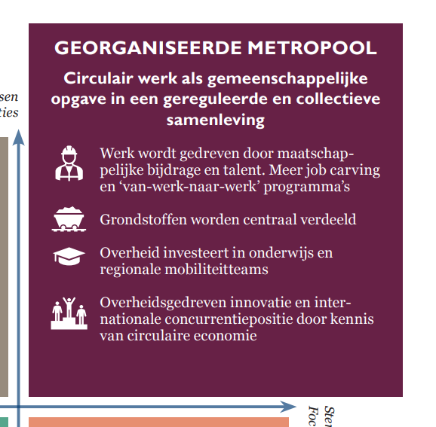
Georganiseerde metropool
Vertrouwen en samenwerking tussen overheid, bedrijven en organisaties
Minister van circulaire economie
Europa en VS vormen ‘Raworth-coalitie’
Overheid reguleert en stimuleer circulaire economie
Lineaire retailers failliet alg gevolg van mentaliteitsverandering.
Van vuilnisman naar grondstoffencollecteur
Publiek-private samenwerking worden flink opgeschaald
Focus op overheidsregulatie en brede welvaart
Notes:
De ambitie om klimaatverandering – en dus ook grondstofverspilling – gezamenlijk aan te pakken gaat fundamenteel omhoog. Bezorgde burgers en koplopende bedrijven zien de problematiek en de immense opgave en doen met hun lobby- en stemgedrag een appel op de overheid. Ze eisen onder meer oplossingen voor internationale afvalstromen en de handel daarin. Dit geeft mede richting aan het nieuwe Missiegedreven Topsectorenbeleid. Het ministerie van Economische Zaken en Klimaat maakt plaats voor het ministerie van Circulaire Economie en Klimaat en partijen die het klimaatprobleem onderschrijven vormen met een ruime meerderheid een nieuw kabinet.
De lineaire economie raakt internationaal uit de gratie. Vergelijkbaar met kinderarbeid, waarvan op een zeker moment wereldwijd werd gezegd ‘dat accepteren we niet meer’, gaat ook lineair produceren in de ban. Aangezien China het zich als een van de drie wereldmachten kan permitteren om zijn vele grondstoffen voor zichzelf te houden, zoeken de andere twee, de VS en Europa, elkaar op. Samen vormen ze een zogeheten Raworthcoalitie: een motor voor een rechtvaardige, circulaire economie.
Vanuit die internationale context grijpt de nieuwe regering stevig in op nietduurzame en niet-circulaire producten en processen: die worden verboden of belast. Ook wordt in EU-verband het gebruik van grondstoffen hoger belast; met de opbrengsten worden koploperbedrijven en innovaties gestimuleerd. Zo wordt er flink geïnvesteerd in versnellingsprogramma’s waarin bedrijven van elkaar leren en kennis ontwikkelen. Ook in netwerken die nu al bestaan, vergelijkbaar met het Techniekpact.
Zo gaan we werken:
Belangrijker, de circulaire, duurzame, groene economie wordt intrinsiek hoger gewaardeerd. Bij bedrijven met een circulair businessmodel staan de trainees dan ook te dringen voor de poort, terwijl spelers in de lineaire wereld problemen hebben om talent aan te trekken.
De mentaliteitsverschuiving naar het lang behouden van spullen zorgt voor fors meer werkgelegenheid op het gebied van reparatie en bijvoorbeeld het uitzoeken van statiegeldgoederen. Een groot deel van deze vacatures wordt ingevuld door mensen met een afstand tot de arbeidsmarkt. Banen in de circulaire economie krijgen meer aanzien: een vuilnisman heet nu ‘grondstoffencollecteur’
De arbeidsmarkt blijft echter krap. Omdat veel mensen niet de juiste vaardigheden hebben voor de circulaire economie, luiden ondernemers de noodklok. Dankzij de koppeling tussen verschillende publieke en private budgetten komt er een Leven Lang Leren-budget van jaarlijks tienduizenden euro’s per persoon, speciaal voor bij- en omscholing naar circulaire banen
Er wordt tegelijkertijd geïnvesteerd in onderwijsinnovatie: arbeidsmarkt en onderwijs gaan nauwer samenwerken, zodat circulaire innovaties sneller naar de markt gebracht kunnen worden.

Slide 39
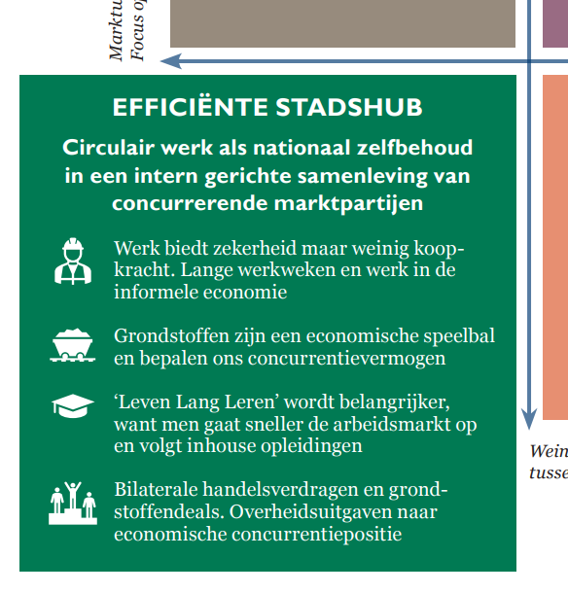
Efficiënte stadshub
Focus economische groei
Nederland keert zich tegen EU en SDG’s
Circulaire economie met gesloten kringlopen binnen de landsgrenzen
Bilaterale deals voor wat niet nationaal kan
Kennis over circulariteit als exportproduct
Werknemer krijgt meer zekerheid, maar profiteert verder niet
Informele economie gaat meetellen
Snel en lang de arbeidsmarkt op
Weinig vertrouwen en samenwerking tussen overheid, bedrijven en organisaties
Notes:
Het roerige internationale speelveld zorgt ervoor dat de Nederlandse politiek, vanwege haar nationalistisch zakenkabinet, de EU en ook de SDG’s links laat liggen. We richten ons sterk op ons eigen land. ‘Nederlanders eerst’ is het mantra, waarbij we binnen de landsgrenzen goed voor elkaar zorgen: als reactie op de afkalvende geïnstitutionaliseerde sociale zekerheid trekken mensen, soms noodgedwongen, meer naar elkaar toe. Niet alleen economisch, maar ook sociaal richten mensen zich meer op directe relaties en familie.
Om voor grondstoffen niet afhankelijk te zijn van het buitenland, zetten bedrijven vol in op circulaire strategieën, vooral gedacht vanuit de in ons land beschikbare materialen. Dat brengt ook weer veel concurrentie en innovatie met zich mee. We willen het liefst gesloten kringlopen in Nederland zelf creëren, bij voorkeur op regionaal of lokaal niveau. Circulaire businessmodellen worden al snel rendabel doordat grondstofprijzen nationaal en internationaal de pan uitrijzen.
Nederland is goed in het benutten van biotische grondstoffen in de landbouw en ook de bouw ontwikkelt zich op nationaal niveau door naar een circulaire sector. We kunnen echter niet alles nationaal oplossen; daarvoor hebben we niet genoeg materialen, ruimte om die te produceren en op te slaan, en werknemers. We sluiten daarom bilaterale deals met andere landen die wel grondstoffen, ruimte en werknemers hebben. Daarbij kijken we ook naar goedkope werkkrachten in het buitenland die het praktische werk voor ons willen opknappen, zonder veel aandacht te besteden aan goede arbeidsomstandigheden.
Naast onze lokale circulaire economie verkopen we via de bilaterale deals kennis en innovatie over de circulaire economie in het buitenland. Onze (technische en systemische) kennis wordt een van de weinige exportproducten en de belangrijkste inkomstenbron die onze economie draaiende houdt. Externe financiering, zoals door crowdfunding en (internationale) durfinvesteerders, draagt bij aan het ontwikkelen van die kennis. Vermogende Nederlanders worden zelfs expliciet opgeroepen om mee te investeren in circulaire innovatie.
Zo gaan we werken:
Door het tekort aan werknemers – de circulaire economie vraagt meer arbeidskrachten en we laten weinig mensen van buiten toe – is de werkdruk hoog en de werkweek lang: 45 uur. De productiviteit per werknemer moet omhoog, wat de werkprivébalans onder druk zet. Innovatieve oplossingen voor dit probleem blijven uit. Arbeid is erg gewild, al profiteren werknemers daar nauwelijks van.
Niet alleen producten maar ook diensten, zoals het inhuren van een loodgieter, zijn door het tekort aan mensen erg duur geworden. Het feit dat een buurman je lekkende kraan repareert, is daarom een belangrijk onderdeel van de informele economie en kenmerkend voor de nieuwe lokale sociale cohesie. Mantelzorgers worden bovendien betaald door zorgverzekeraars.
Human capital is dus van groot belang voor bedrijven. Om meer werknemers te ‘creëren’ worden jongeren verleid eerder de arbeidsmarkt op te gaan. Ook vanwege het lerarentekort is er relatief weinig scholing aan de voorkant en veel meer learning on the job. Vmbo-, mbo- en hbo-opleidingen zijn kort en krachtig, gericht op het snel toepassen in de praktijk.

Slide 40
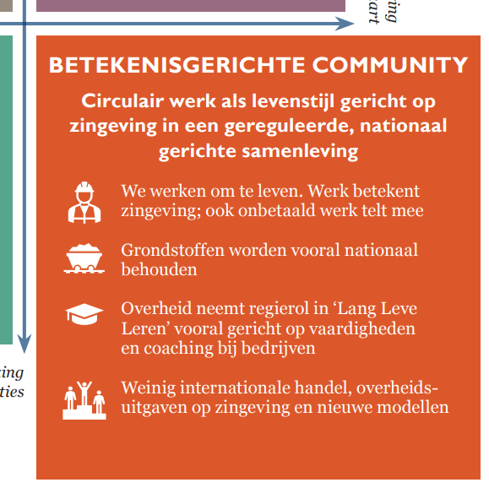
Betekenisgerichte community
Focus op overheidsregulatie en brede welvaart
Een Benelux-samenwerking vanuit economisch belang
Overheid stimuleert circulaire economie
Welvaart stijgt nauwelijks, in tegenstelling tot welzijn
Werk moet betekenisvol zijn
‘Lang leve leren’ gericht op aanpassingsvermogen
Overheid regisseert vraag en aanbod van vaardigheden
Coaching in onderwijs en bedrijfsleven
Lokale ecosystemen
Weinig vertrouwen en samenwerking tussen overheid, bedrijven en organisaties
Notes:
In de wereldwijde concurrentiestrijd is China als dominante economische speler het grootste machtsblok geworden. De Verenigde Staten reageren daarop met een ‘America First’-beleid. De EU zit tussen deze twee vuren in met als gevolg dat een aantal EU-landen naar elkaar toe trekt op economisch gebied en om migratiestromen te beheersen. Voor Nederland betekent dit een terugkeer naar een intensievere Benelux-samenwerking vanuit economisch belang.
Omdat primaire grondstoffen steeds beperkter beschikbaar zijn, gaan investeringen meer naar renewables en ook naar circulariteit. Er is een sterke focus op de kenniseconomie en op sectoren waar we een groot belang in hebben, zoals de eiwittransitie. We verbouwen onder meer algen in de Noordzee.
Het streven naar consumeren en bezit neemt af, consuminderen is hip. We moeten ook wel, aangezien China en de VS hun eigen grondstoffen beschermen en er simpelweg minder mogelijk is. Dit leidt onder meer tot een groeiende deeleconomie en toename van reparatiediensten. Onze welvaart stijgt daarmee nauwelijks, maar ons welzijn wel.
Zo gaan we werken:

